Slide 1
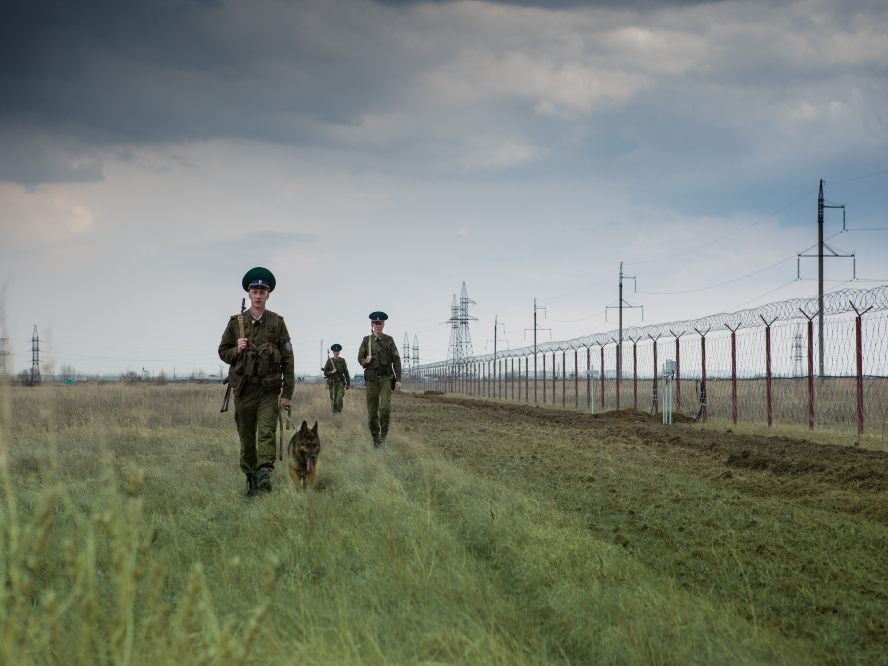
Служба в пограничных органах ФСБ России – уверенность в завтрашнем дне.
Агитационный материал кандидатам для поступления в ведомственные образовательные учебные заведения высшего и среднего профессионального образования пограничных органов ФСБ России
Архангельск
2020 год

Slide 2
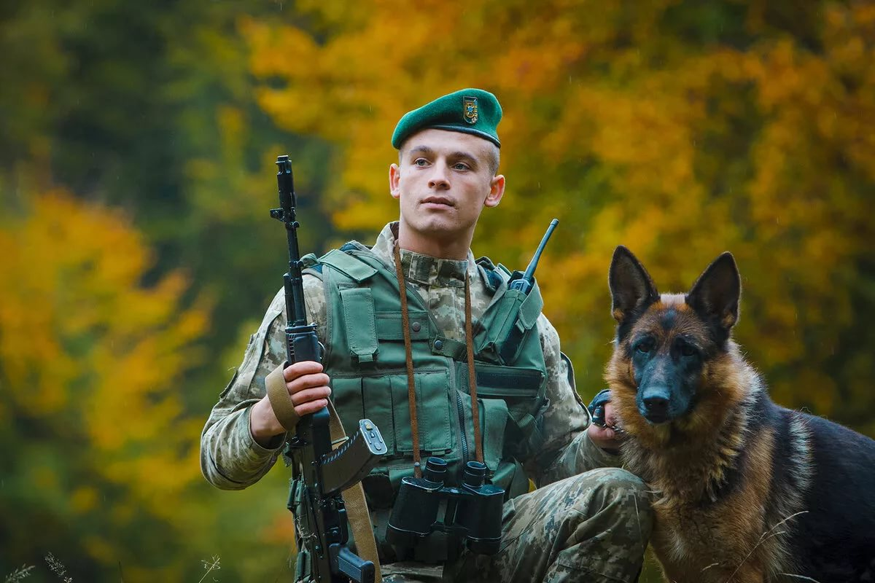
Пограничные органы ФСБ России – надежный щит на рубежах нашей Родины
Современная Россия - самая большая страна в мире. И у нее самые протяженные границы. Это более 60 тыс. км. 2/3 из них - морские и речные. От Арктики до тропиков наши пограничники охраняют Отечество в 11-ти часовых поясах.
Осознавая приоритетность и значение охраны границ на такой внушительной территории, руководство государства выделяет на решение этой задачи не малые средства. По всей протяженности границ России возводятся комплексы базирования пограничных подразделений, а современные пункты пропуска через границу отвечают всем международным стандартам. На вооружение пограничников поступают новейшие образцы военной техники, автомобили, снегоходы, катера, корабли, бронемашины, квадроциклы, паропланы и т.д. Устанавливаются передовые системы мониторинга обстановки, оптические и оптико-электронные комплексы; также в арсенале современных пограничников имеются беспилотные летательные аппараты, средства удаленного контроля и сигнализации. Кардинальным образом изменен подход к организации связи: на вооружении только современные средства всех видов.
Чтобы эффективно использовать эту современную технику, пограничникам нужны высококвалифицированные кадры. Поэтому пограничные органы отказались от призывников и перешли на комплектование исключительно военнослужащими по контракту.

Slide 3
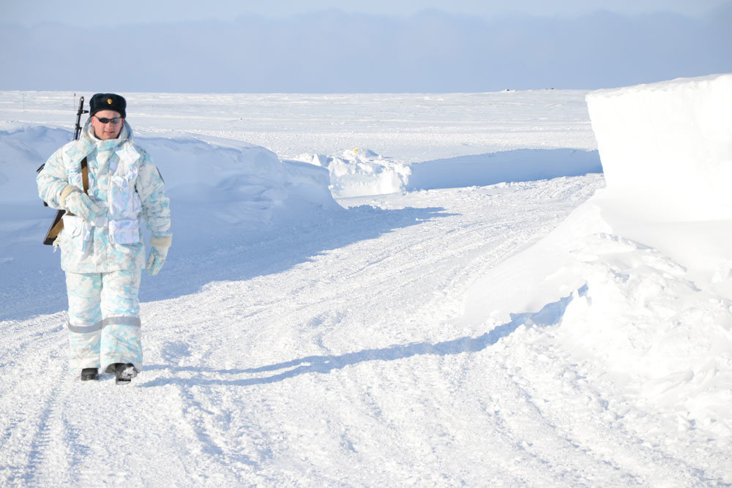
Социальные гарантии предоставляемые военнослужащим пограничных органов ФСБ
Государство высоко ценит нелегкий труд защитников своих границ и не жалеет средств на создание для них максимально комфортных условий.
Все военнослужащие подразделений, которые охраняют госграницу, и их семьи на время службы обеспечиваются служебным жильем за счет средств федерального бюджета.
Военнослужащие получают достойное денежное довольствие. Более того, создана разветвлённая система различных выплат и денежных компенсаций, которые варьируются с учетом объема и значимости выполняемых задач, географических и климатических условий, выслуги, достижений и многих других факторов.
Все военнослужащие пограничных органов имеют право на приобретение собственного жилья. Через 3 года службы они включаются в реестр участников накопительной ипотечной системы, чтобы еще через 3 года оформить ипотеку и приобрести себе квартиру или дом в любом регионе Российской Федерации, а погашение этого ипотечного кредита за военнослужащего берет на себя государство, пока тот служит Родине.
В социальный пакет пограничника входят ежегодные оплачиваемые отпуска от 30 до 45 суток, к которым прибавляется время для убытия к месту отпуска и возвращения обратно, а также дополнительные отпуска по различным основаниям. Проходящим службу в отдаленных регионах, и членам их семей оплачивается проезд до места отпуска и обратно.
Военнослужащим с их семьями полагается бесплатное медицинское обеспечение. Им занимаются только высококвалифицированные медицинские работники в ведомственных поликлиниках и госпиталях, оборудованных по последнему слову медицинской техники. В пограничных органах имеется развитая сеть ведомственных оздоровительных санаториев и домов отдыха, которые может посетить любой сотрудник и члены его семьи.
У всех пограничников, проходящих службу на границе, имеется льготная выслуга: 1 год службы в зависимости от региона и условий службы может считаться за 1,5; 2 и даже 3 года. Имея выслугу 20 лет, военнослужащий уже имеет право на минимальную пенсию, а за 32 года – на максимальную, которая сейчас составляет от 25 000 до 60 000 рублей.
Все военнослужащие имеют право на бесплатное первое высшее образование и последующее повышение квалификации. А эффективная система управления карьерой дает каждому шанс пройти путь от рядового до генерала.

Slide 4
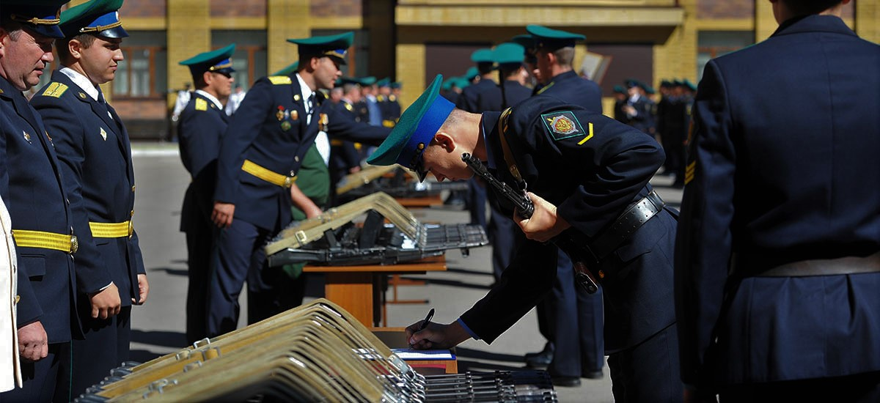
Высшее и среднее образование в ведомственных вузах пограничных органов ФСБ России
Специалистов для пограничных органов готовят в образовательных организациях ФСБ России: в Московском, Голицынском, Калининградском, Хабаровском пограничных институтах и в Институте береговой охраны в г. Анапа.
Номенклатура направлений подготовки в ведомственных образовательных организациях позволяет практически каждому найти сферу деятельности по душе. Это и оперативный профиль, управленческий, технический, морской, подразделений специального назначения, иностранные языки, пограничный контроль и многое другое.
Институты в настоящее время готовят не только специалистов с высшим, но и со средним профессиональным образованием. Разница заключается в том, что программы высшего образования предусматривают 5-летнее очное обучение, получение воинского звания лейтенант и диплома государственного образца о высшем образовании, а программы СПО предусматривают продолжительность учебы от 1 года 10 месяцев до 2 лет 10 месяцев, присвоение воинского звания прапорщик и получение диплома государственного образца о среднем профессиональном образовании.

Slide 5
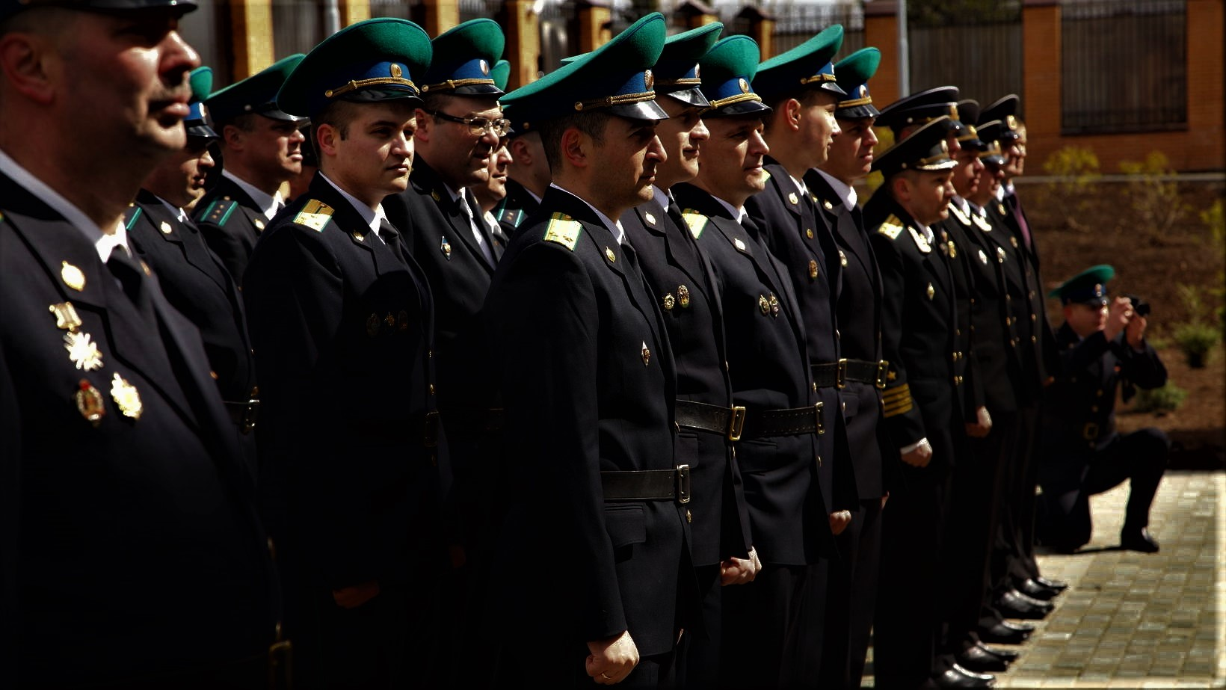
Выбор служебного пути кандидата на службу в пограничных органах ФСБ России
Функциональная разница между офицером и прапорщиком :
Офицер – это, в первую очередь, руководитель, которому предстоит управлять деятельностью людей, организовывать и проводить более серьезные и значимые мероприятия, координировать сложные вопросы и т.д. Соответственно, денежное довольствие и социальный статус офицера выше. Но не стоит забывать, что и ответственности ложится на его плечи несоизмеримо больше. И, выбирая офицерскую судьбу, надо это осознавать и быть к этому готовым.
Деятельность прапорщиков в пограничных органах ни в коем случае не менее почетна, но связана всё-таки больше с исполнением распоряжений, а не принятием каких-либо ответственных решений.
Прапорщик – это, в первую очередь, высококвалифицированный специалист-исполнитель. Соответственно, и денежное довольствие у него на порядок ниже, чем у офицера. Но если речь идет о пограничных органах, то для понимания стоит учесть, что денежное довольствие прапорщика-пограничника вполне сопоставимо с денежным довольствием младших офицеров Министерства обороны. Таким образом, по сути, размер денежного довольствия, это единственная принципиальная разница в так называемом «социальном пакете» офицера и прапорщика пограничных органов. Все остальные льготы, права и гарантии у них абсолютно идентичны. Более того, в нашем ведомстве у любого прапорщика есть реальная перспектива, при наличии стремления и стечении определённых обстоятельств, прийти к присвоению офицерского звания. И это у нас не является чем-то из разряда «исключения из правил», скорее – это «реальная перспектива».

Slide 6
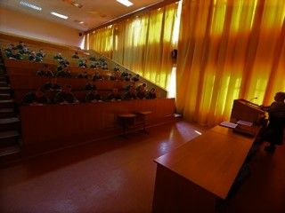
Интересный, сложный, но и увлекательный учебный процесс
Учеба в ведомственных образовательных организациях это сложный и насыщенный процесс, связанный с большими умственными, моральными и физическими нагрузками. Став курсантом, надо реально понимать, что пограничная деятельность – это не столько профессия, сколько образ жизни, и поэтому ребята с первых же дней погружаются в служебную среду. Очень плотный график занятий, распорядок дня расписан фактически поминутно, и чтобы пройти весь «путь» до конца требуется не малая работа в первую очередь над собой. Жизнь в нашей системе координат мало похожа на студенческий образ жизни в гражданском вузе.
Вместе с тем, условия жизни и обеспечение курсантов находится на достаточно высоком уровне. Все курсанты обеспечены бесплатным жильем, почти везде размещаются в современных, комфортабельных общежитиях. На весь период учебы ребята бесплатно обеспечиваются всеми видами военной формы одежды, которой, к слову, имеется несколько видов (парадная, повседневная, полевая). Обеспечено бесплатное, 3-х разовое высококачественное питание в столовых Институтов. Учеба в этих заведениях это не просто получение образования, а непосредственно военная служба. Поэтому время обучения засчитывается в выслугу лет. На 2-ом курсе, подписав контракт, обучающиеся получают и ежемесячное денежное довольствие, которое в настоящее время, в зависимости от успеваемости варьируется от 15 до 25 тысяч рублей. Ежегодно предоставляются отпуска, летний основной (30 суток) и зимний каникулярный (15 суток). В Институтах большое значение придают всестороннему развитию личности курсантов. Функционируют различные кружки, секции, общества, в которых каждый может для себя найти занятие по интересам.
Все, сказанное выше - это общая информация, единая для всех Институтов и самой пограничной службы, далее следует информация о некоторых институтах осуществляющих подготовку специалистов пограничного профиля.

Slide 7
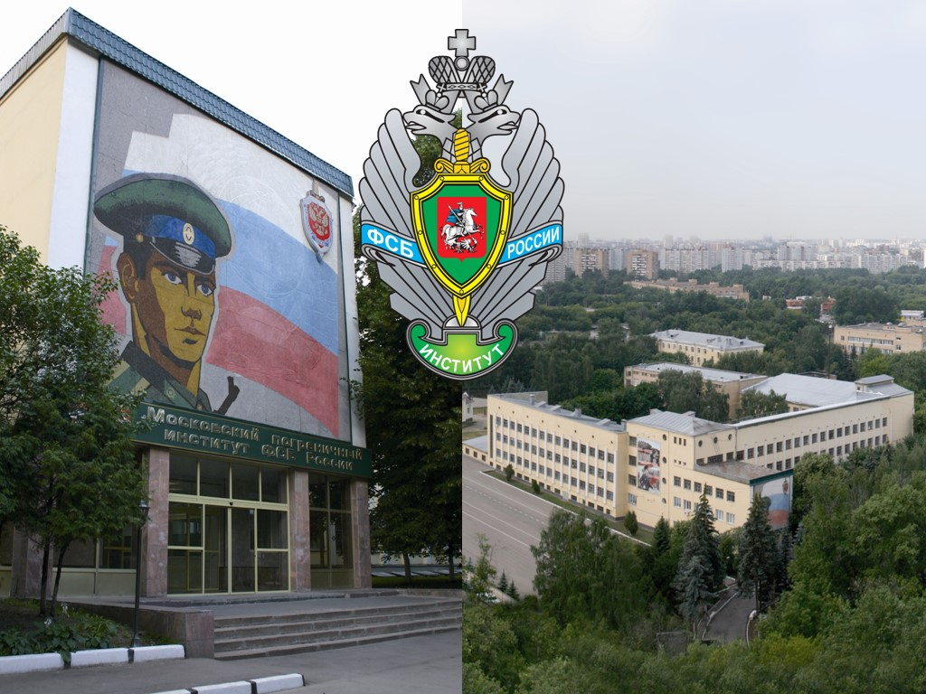
Московский пограничный институт ФСБ России.
Московский пограничный институт ФСБ России – одно из самых старейших, легендарных образовательных организаций ФСБ России. В настоящее время осуществляет набор на следующие направления подготовки:
По программе высшего образования:
На факультет оперативно-разыскной деятельности, который осуществляет подготовку оперативных сотрудников непосредственно для подразделений по охране границы. За период учебы выпускники факультета получают разносторонний спектр знаний, который позволяет не только осуществлять оперативную работу, но и уверенно руководить деятельностью целых подразделений пограничных органов. По окончанию учебы выпускник получает диплом государственного образца о высшем образовании по специальности «Пограничная деятельность» и квалификацией «Специалист по управлению пограничной деятельностью».
Второе направление подготовки это среднее профессиональное образование. В настоящее время Институт готовит специалистов по специальности «Пограничная деятельность» с присвоением квалификации - «Специалист пограничной службы», срок обучения 1 год 10 месяцев. Это непосредственно те люди кто исполняет служебные задачи непосредственно на Государственной Границе.
Помимо всего прочего все обучающиеся в нашем Институте (и по высшему и по среднему профессиональному образованию), проходят бесплатно подготовку по вождению автотранспорта и сдают экзамен с получением водительского удостоверения категории «В».

Slide 8
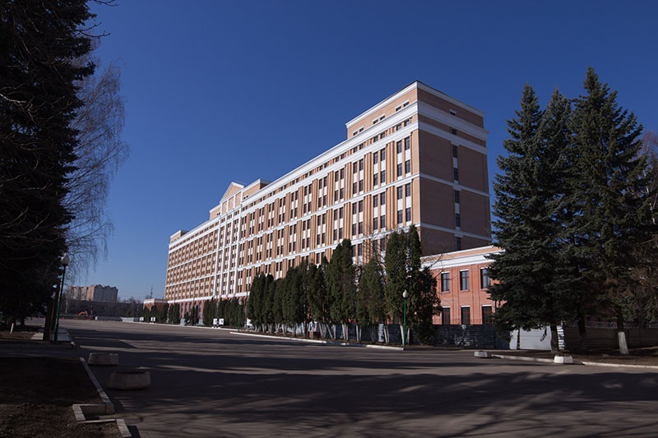
Голицынский пограничный институт Федеральной службы безопасности Российской Федерации
Институт осуществляет подготовку офицеров и прапорщиков Пограничной службы Федеральной службы безопасности Российской Федерации.
Подготовка офицеров с высшим профессиональным образованием.
Очная форма обучения:
специальность — юриспруденция, специализация — пограничная деятельность, квалификация — специалист, срок обучения — (5 лет);
специальность — психология, специализация — психология служебной деятельности, квалификация — специалист, срок обучения — (5 лет);
специальность — юриспруденция, специализация — правовое обеспечение национальной безопасности, квалификация — специалист, срок обучения — (5 лет).
Институт осуществляет подготовку прапорщиков (среднее профессиональное образование).
Очная форма обучения:
специализация — обеспечение информационной безопасности телекоммуникационных систем, квалификация - техник по защите информации, срок обучения – (2 года 10 месяцев);
специализация — пограничная деятельность (в том числе в филиале Института в г. Ставрополь), квалификация - специалист пограничной службы, срок обучения —
(1 год 10 месяцев).

Slide 9
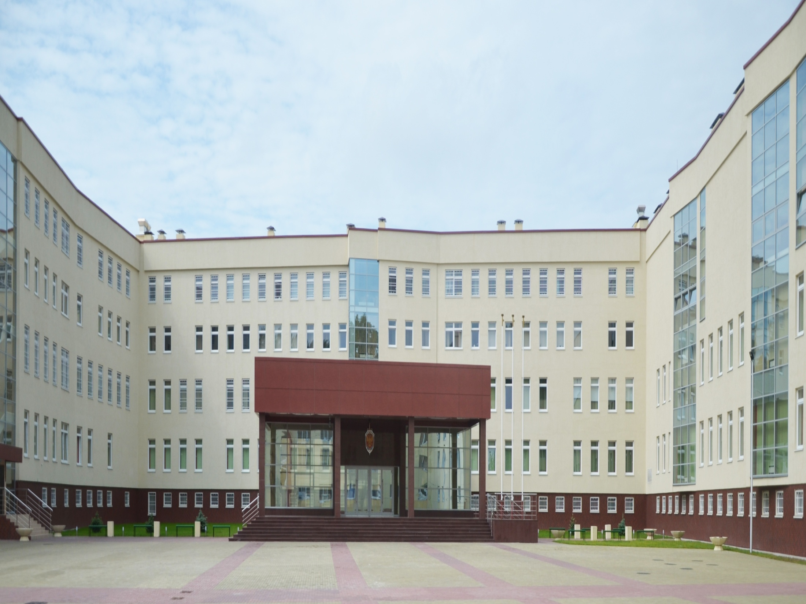
Калининградский пограничный институт Федеральной службы безопасности Российской Федерации
Институт осуществляет подготовку офицеров и прапорщиков Пограничной службы Федеральной службы безопасности Российской Федерации.
Подготовка офицеров с высшим профессиональным образованием.
Очная форма обучения:
специальность — пограничная деятельность, специализация — оперативно – служебная деятельность подразделений пограничного контроля, квалификация — специалист по управлению пограничной деятельности, срок обучения — (5 лет);
специальность — применение и эксплуатация автоматизированных систем специального назначения, квалификация — инженер автоматизированных систем специального назначения, срок обучения — (5 лет).
Институт осуществляет подготовку прапорщиков (среднее профессиональное образование).
Очная форма обучения:
специальность — техническое обслуживание и ремонт радиоэлектронной техники (по отраслям), квалификация - техник, срок обучения – (2 года 10 месяцев).

Slide 10
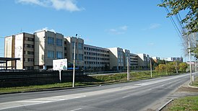
Хабаровский пограничный институт Федеральной службы безопасности Российской Федерации
Институт осуществляет подготовку офицеров
Пограничной службы Федеральной службы безопасности Российской Федерации.
Подготовка офицеров с высшим профессиональным образованием.
Очная форма обучения:
специальность — пограничная деятельность, квалификация — специалист по управлению пограничной деятельности, срок обучения — (5 лет).

Slide 11
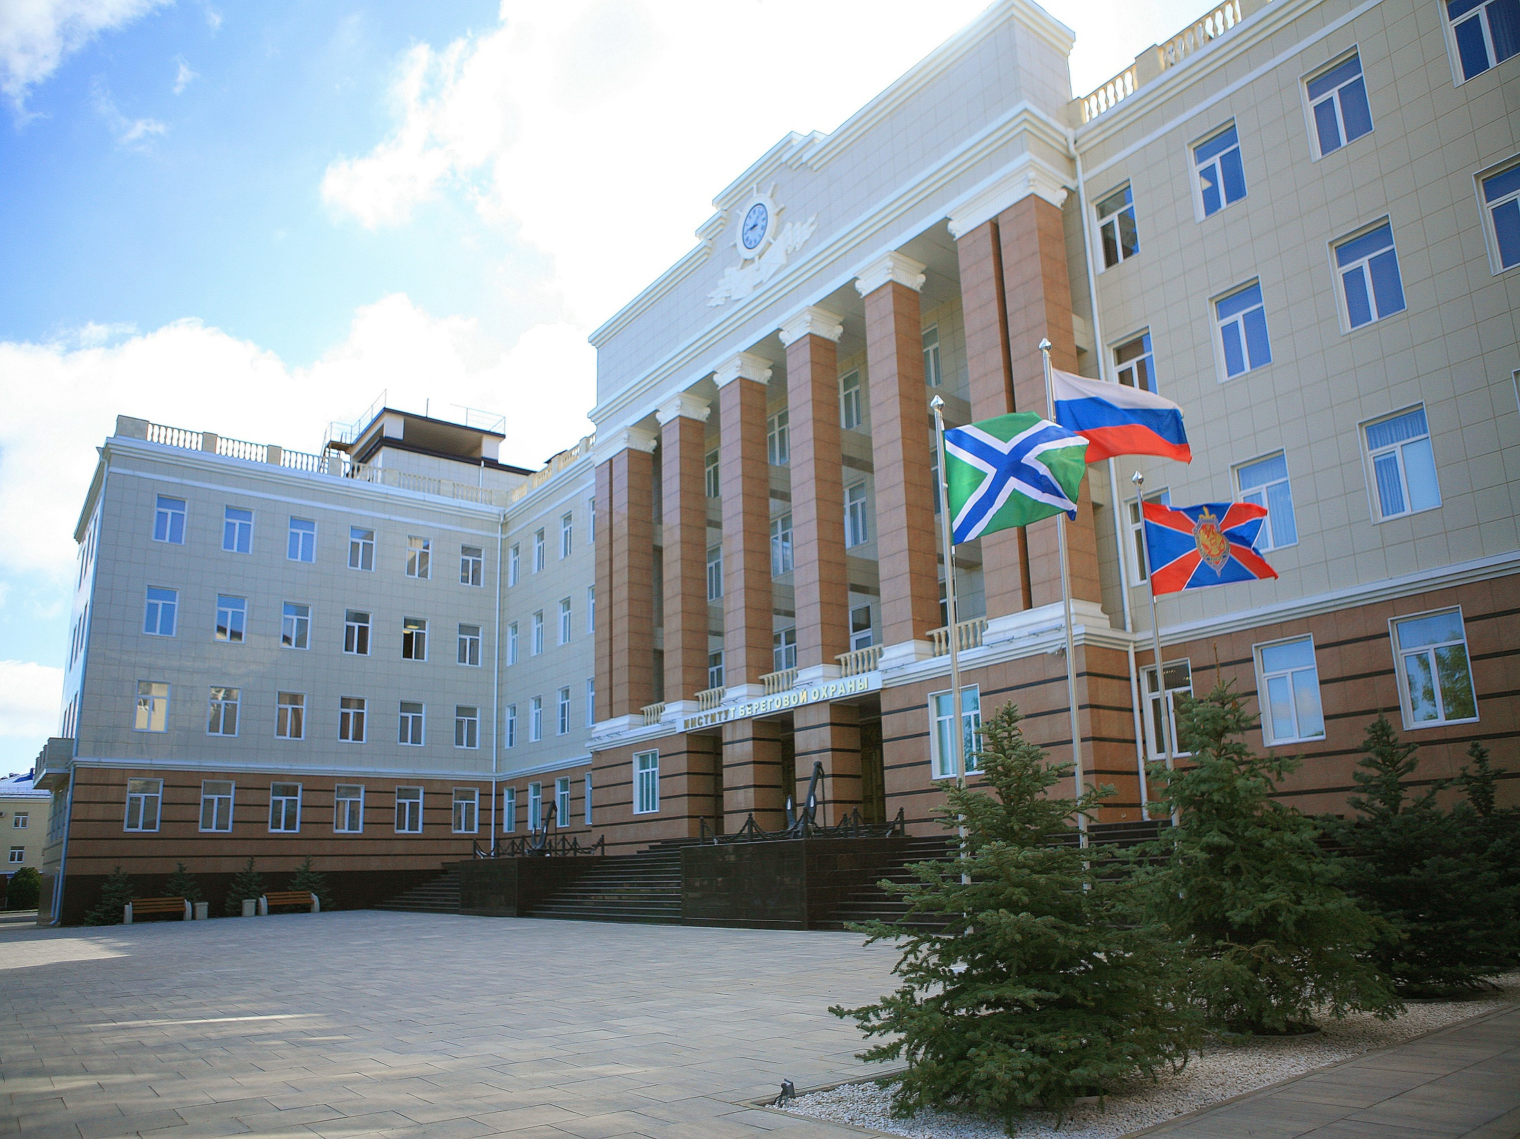
Институт береговой охраны ФСБ РФ (г. Анапа)
Институт береговой охраны Федеральной службы безопасности Российской Федерации (далее – Институт) создан в 2007 году в городе-курорте Анапе в целях подготовки, переподготовки и повышения квалификации специалистов для подразделений береговой охраны федеральной службы безопасности.
На потоках подготовки по очной форме проводится обучение специалистов для экипажей пограничных сторожевых кораблей и катеров, решающих задачи по охране государственной границы, защите экономических и иных законных интересов России в морских пространствах, а также сотрудников подразделений по государственному контролю в сфере охраны морских биологических ресурсов, по специальностям:
1. Высшего образования:
«Судовождение», квалификация – инженер-судоводитель;
«Инфокоммуникационные технологии и системы специальной связи», квалификация – инженер;
«Эксплуатация судовых энергетических установок», квалификация – инженер-механик;
«Пограничная деятельность», квалификация – специалист по управлению пограничной деятельностью.
Срок обучения – 5 лет.
2. Среднего профессионального образования:
«Судовождение», квалификация – техник-судоводитель;
«Автоматические системы управления», квалификация – техник;
«Информационные системы (по отраслям)», квалификация – техник по информационным системам;
«Эксплуатация судовых энергетических установок», квалификация – техник-судомеханик;
«Эксплуатация судового электрооборудования и средств автоматики», квалификация – техник-электромеханик.
Срок обучения – 2 года 10 месяцев.
«Радиосвязь, радиовещание и телевидение», квалификация – техник;
«Правоохранительная деятельность», квалификация – юрист.
Срок обучения – 2 года 6 месяцев.
По окончании учебы курсантам выдается диплом государственного образца о профессиональном образовании и присваивается воинское звание: «лейтенант» – прошедшим обучение по программам высшего образования; «мичман» – прошедшим обучение по программам среднего профессионального образования.

Slide 12

По вопросам поступления в ведомственные образовательные учебные заведения высшего и среднего профессионального образования пограничных органов ФСБ России обращаться по телефону: 8(921)-491-66-17

